Slide 1
Методическая неделя
Единое образовательное пространство и современная образовательная среда

Slide 4
Открытые уроки и мастер-классы. План и расписание.
вторник 27.02.2023 | среда 28.02.2023 | четверг 29.02.2023
Гуменюк И.Н. открытый урок по математике в 5б классе по теме «Десятичные дроби» каб. 35 | Вертушкина Н.Ю. открытый урок технологии в 7В классе по теме «Народное творчество» каб. 19 | Осколкова Н.Н. открытое внеурочное занятие в 7Б классе по теме «Великие математики» каб. 30
Скрипник А.Н., открытый урок в 10 классе по теме «Интеллектуальный квест «Борьба за существование». каб. 24 | Голубева Л.Л. открытый урок английского языка в 5 Б классе по теме «Музеи Лондона» каб. 27 | Куклина И.А. мастер-класс для учителей «Кототерапия» каб. 43
Михайлова В.А., открытый урок английского языка во 2А классе по теме «Артисты на гастролях». каб.39 | Скрипник А.Н. открытое внеурочное занятие в 3А классе по теме «Полезное молоко» каб. 24 | Тарашнина О.Л. мастер-класс для учителей по теме «Гореть, но не сгорать» каб.45
Туманова О.Н. мастер-класс для учителей по теме «Оформление текстовых документов» каб. 47 | Сахневич Н.Н. мастер-класс для учителей по теме «Приемы формирования функциональной (читательской) грамотности» каб. 11 | Вяткина И.В. мастер-класс для учителей по теме «В пользу хорошего самочувствия» спорт. зал №2

Slide 5
Педагогический совет
«Формирование
единого образовательного пространства в рамках современной образовательной среды»
26.02.2024

Slide 6
Что включает в себя понятие образовательная среда?
Чем образовательная среда отличается от образовательного пространства?
Что такое единое образовательное пространство?
Образовательная среда может быть охарактеризована как совокупность социальных, культурных, а также специально организованных в образовательном учреждении психологопедагогических условий, в результате взаимодействия которых с индивидом происходит становление личности.
В отличие от пространства, которое представляет собой окружающие обучающегося факторы, образовательная среда предполагает включение индивида, его активное участие как субъекта образовательной деятельности.
Единое образовательное пространство – это унифицированные программы обучения и методики, а также повышение квалификации и переподготовка педагогов, обновление существующей образовательной инфраструктуры и материально-технической базы.

Slide 9
Вопросы педсовета
Реализация национального проекта «Образование»: образовательный центр «Точка Роста»
Организация воспитательной работы школы в рамках единого образовательного пространства
Функциональная и цифровая грамотность:
пути формирования и оценивания
Формы и методы организации учебной
деятельности для создания современной
образовательной среды

Slide 10
Реализация национального проекта «Образование»: образовательный центр «Точка Роста»
успешное освоение образовательных программ обновленного содержания
интеграция основного и дополнительного образования
совершенствование навыков и формирование компетенций
создание объединяющего пространства для участников образовательного процесса
повышение квалификаций и совершенствование педагогического мастерства

Slide 11
«Функционирование центра образования естественно-научной и технологической направленностей «Точка роста» на базе школы: первые успехи и дефициты».

Slide 12
Организация воспитательной работы школы в рамках единого образовательного пространства: «Реализация воспитательной программы школы в современных условиях»

Slide 14
Функциональная и цифровая грамотность: пути формирования и оценивания
"
"

Slide 18
Формы и методы организации учебной деятельности для создания современной образовательной среды:
«Современные тренды преподавания английского языка: mind maps (ментальные карты)
«Интерактивные методы обучения на уроках технологии»
«Современные формы и методы организации учебной деятельности на уроках химии и географии»

Slide 19
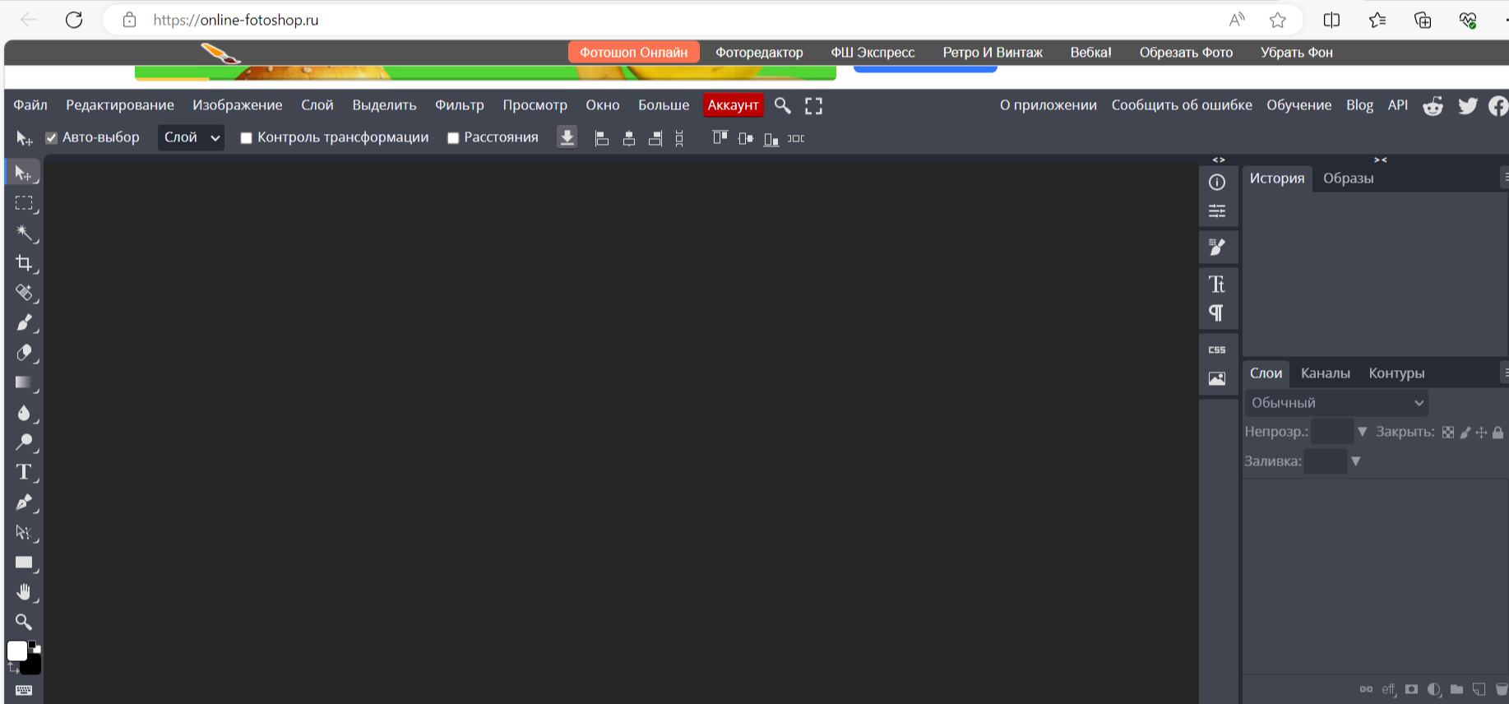
Фотошоп онлайн - бесплатный фоторедактор на русском 2024 online-fotoshop.ru

Slide 20
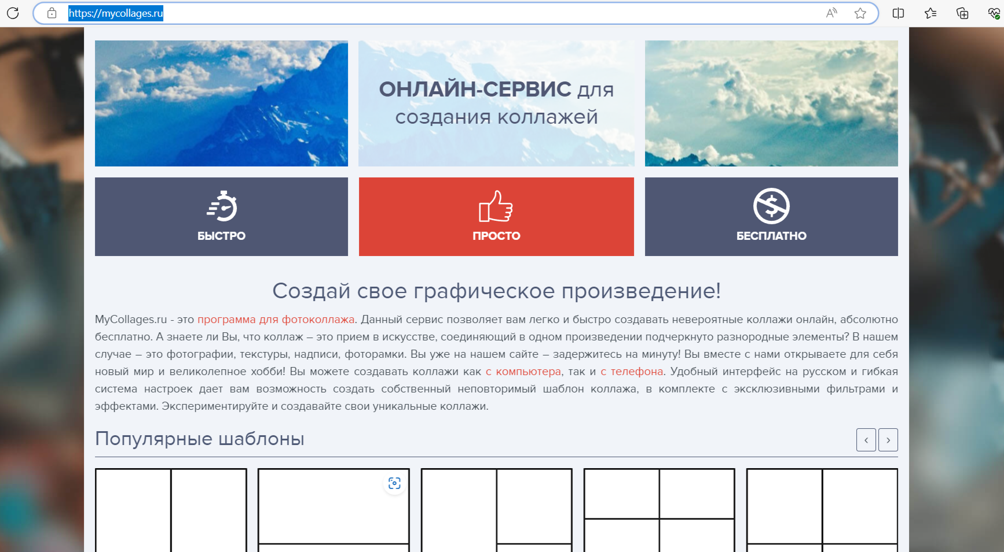
MyCollages: Cделать коллаж онлайн бесплатно mycollages.ru

Slide 21
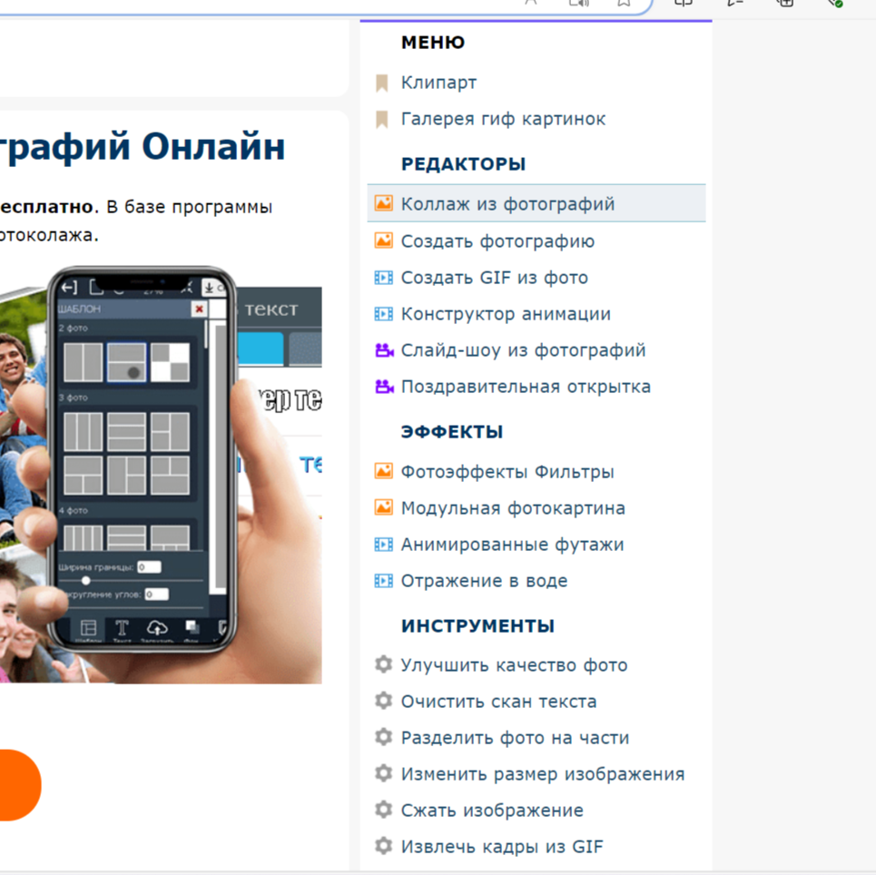
Создать коллаж из фотографий онлайн бесплатно (progif.ru)

Slide 22
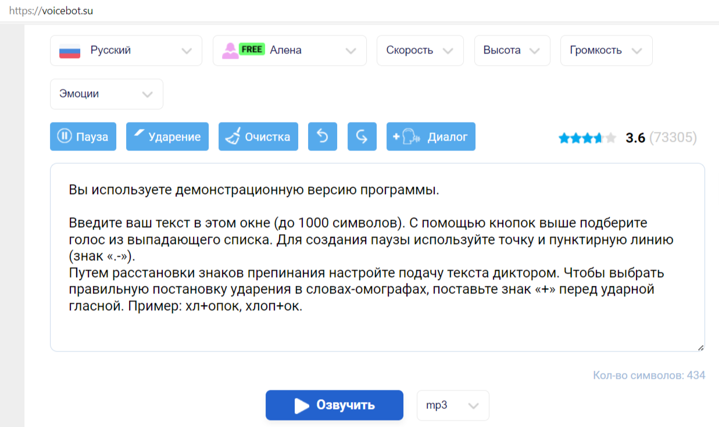
Озвучка текста онлайн, синтезатор речи от VoiceBot.su

Slide 23
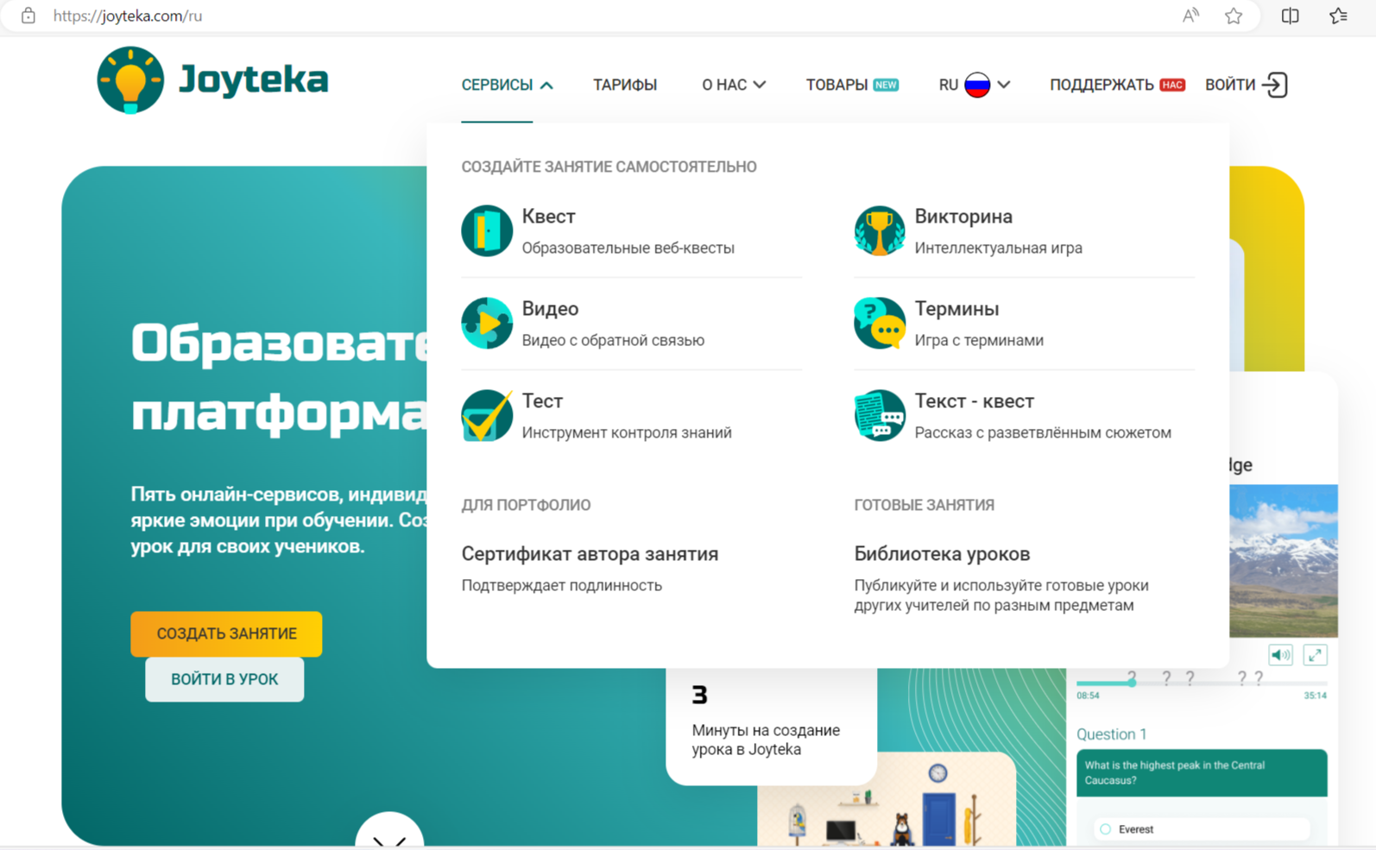
Joyteka – Образовательная платформа

Slide 24
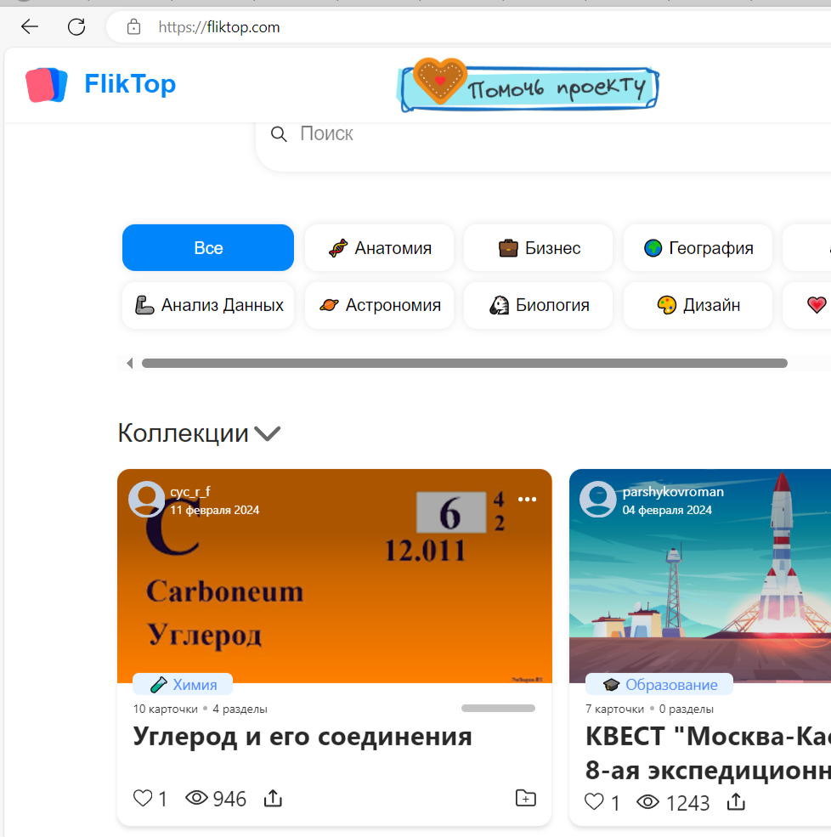
FlikTop —
это российский онлайн-сервис для создания разнообразного интерактивного контента. С помощью сервиса FlikTop можно создавать:
тесты,
игры,
коллекции документов,
слайд-шоу и презентации,
текстовые статьи и лонгриды в формате сторителлинга,
одностраничные сайты,
интерактивные онлайн-доски,
интерактивные уроки и даже курсы.

Slide 25
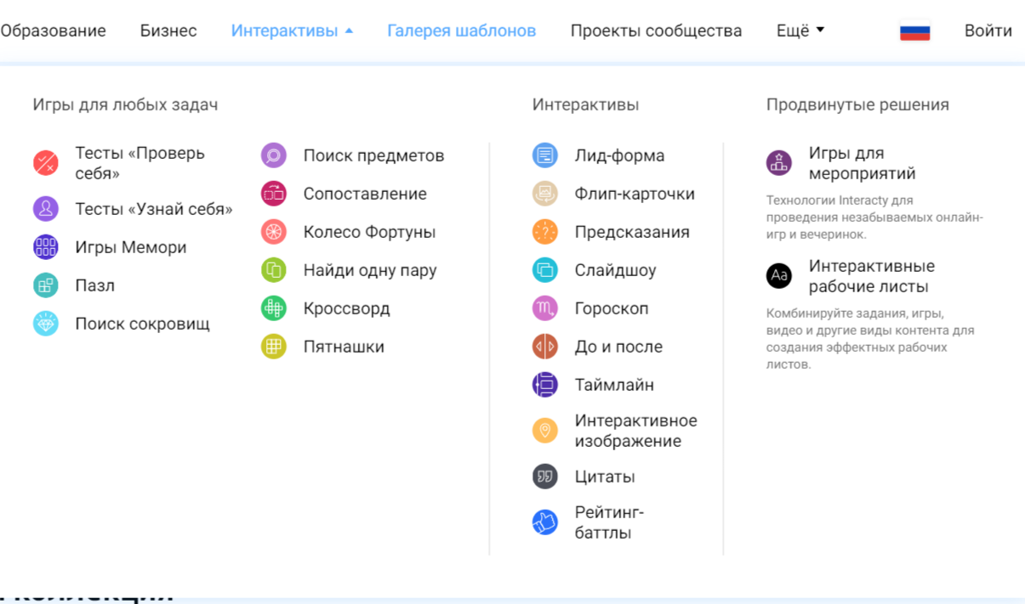
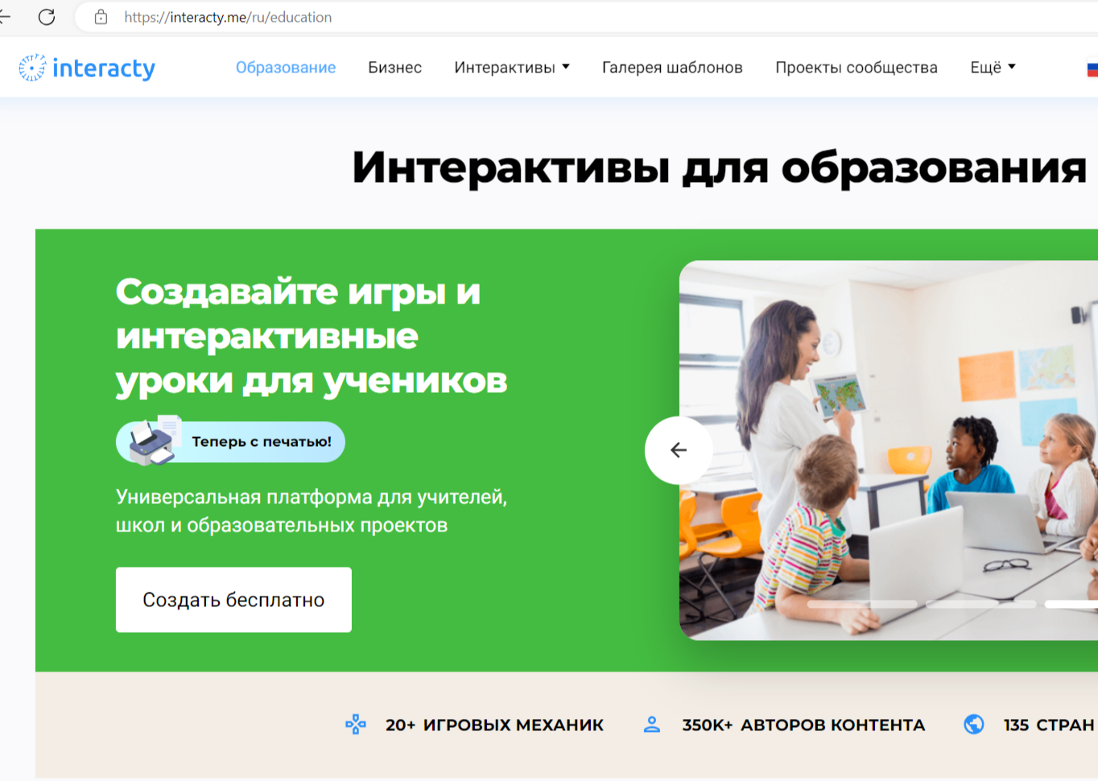
Interacty Образование: Создавайте игры и интерактивные уроки, которые нравятся ученикам.

Slide 26
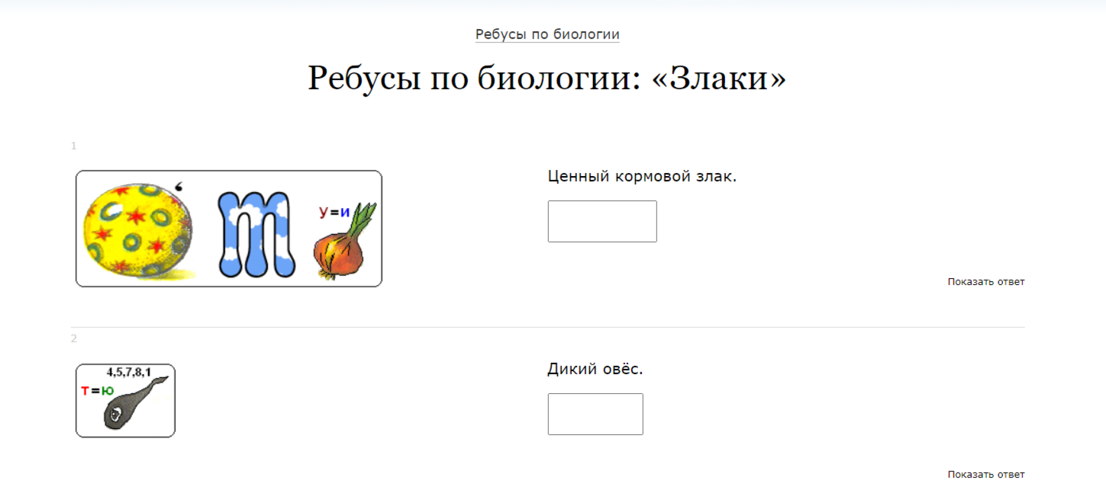
Кроссворды по биологии (biouroki.ru)

Slide 27
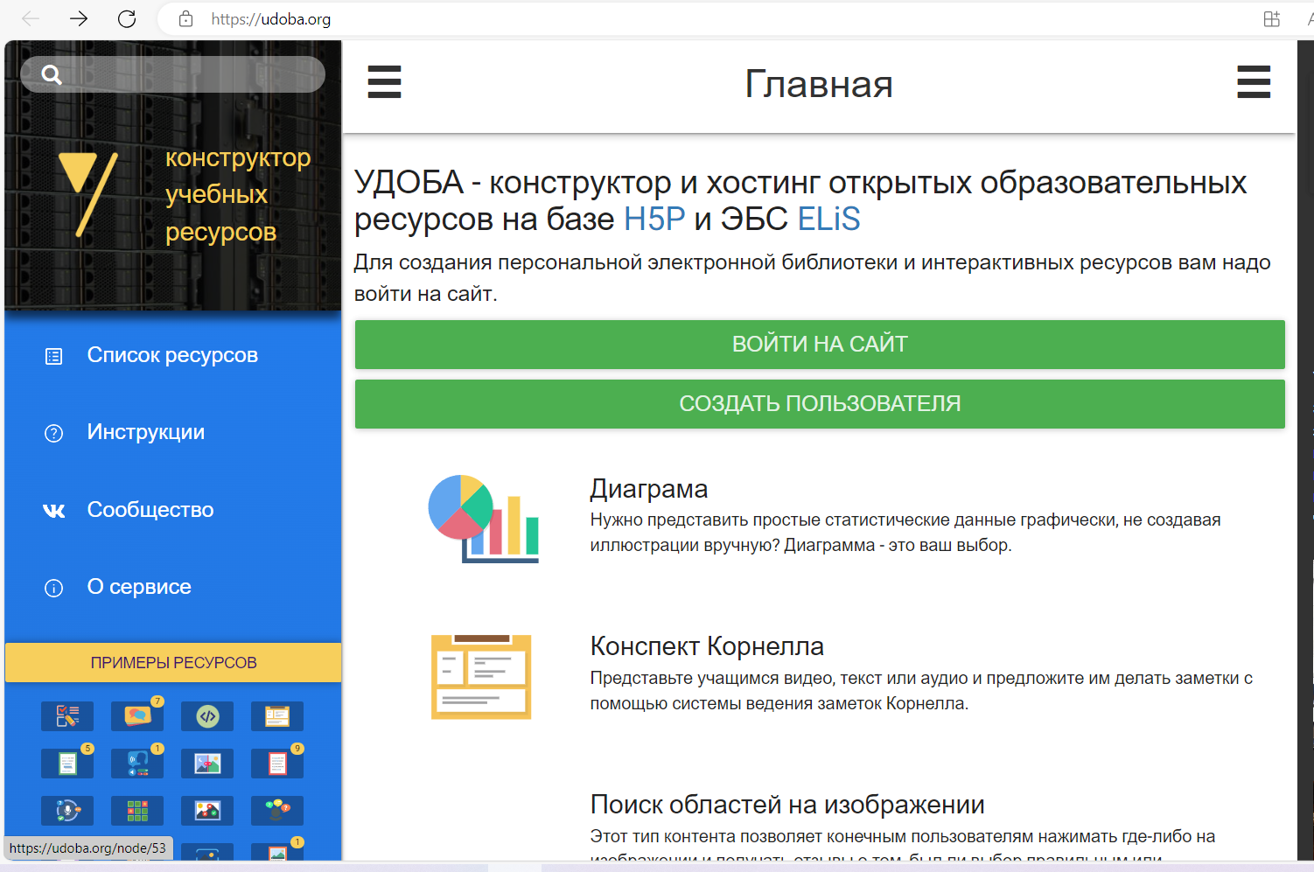
Удоба - бесплатный конструктор образовательных ресурсов (udoba.org)

Slide 28
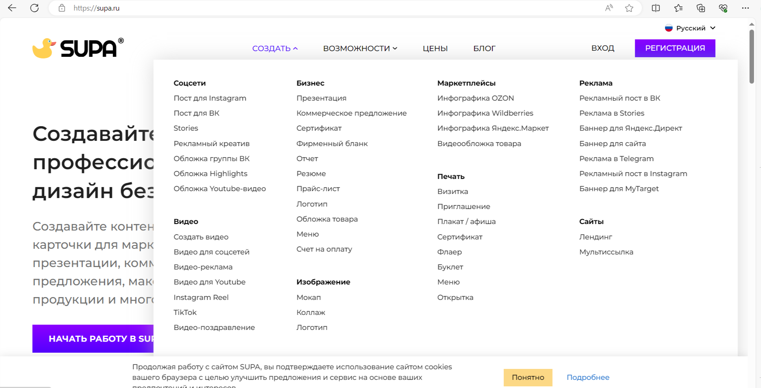
Создавайте видео и изображения для социальных сетей, рекламы - SUPA

Slide 29
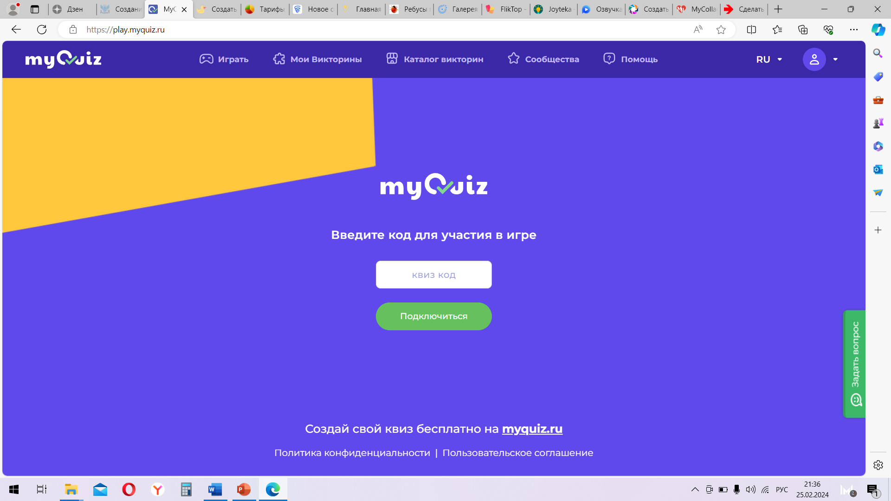
MyQuiz

Slide 30
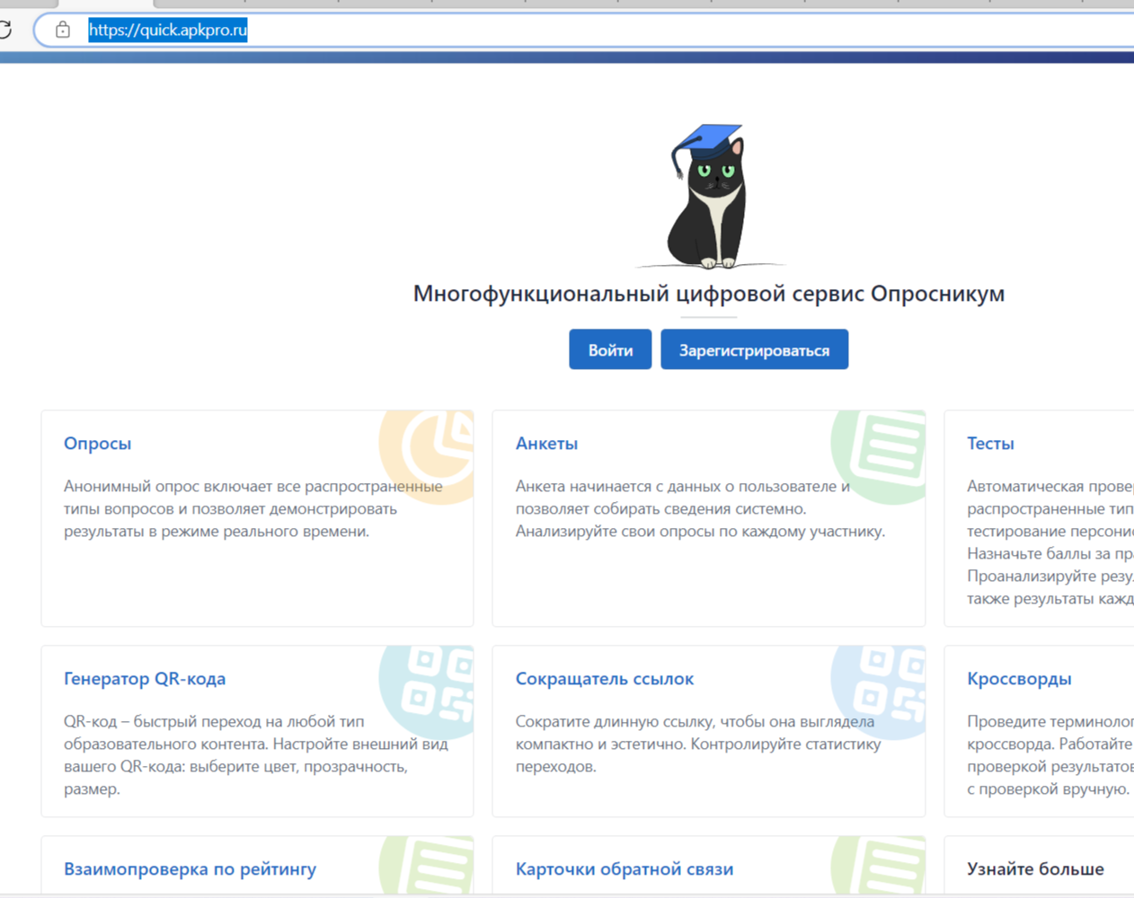
Создание форм, опросов, анкет, тестов, кроссвордов – Опросникум (apkpro.ru)

Slide 31
Решение педсовета
Продолжить работу по формированию единого образовательного пространства в соответствии с едиными требованиями к содержанию и ресурсам обучения и современной образовательной среды, направленную на раскрытие потенциала участников образовательного процесса, творческое и интеллектуальное развитие, совершенствование умений и навыков, повышение уровня профессионального мастерства
Включить в план работы освоение современных образовательных ресурсов, в том числе цифровых и интерактивных технологий обучения

Slide 32
Спасибо за внимание

